Slide 1
[자연어처리 C반 1조]
텍스트마이닝을 활용한 금융통화위원회 의사록 분석 논문 구현
김보경, 김유연, 조소정, 황지상

Slide 2
Ⅰ. Preparing Corpus
Ⅱ. Pre-Processing
Ⅲ. Feature Selection &
Polarity Classification
Ⅳ. Sentiment Measurement
Ⅴ. Conclusion
Contents
자연어처리 1조

Slide 3
데이터 분석 파이프라인
Preparing Corpus
Pre-Processing
Feature Selection
Polarity Classification
Sentiment Measurement
eKoNLPy
단어 리스트
MPC 의사록
(146)
1-gram to 5-grams
15회 이상 등장
POS Tagging
MPC 의사록
(146)
뉴스 기사
(261,817)
Measuring Tones
Of Sentences
Lemmatization
Forming N-grams
Market Approach
Hawkish
Dovish
채권 리포트
(3,097)
1-gram to 5-grams
15회 이상 등장
Replacing
Synonyms
Measuring Tones
Of Documents
토큰
N-grams
최종 스코어
Figure. Procedure of Sentiment Analysis
자연어처리 1조

Slide 4
Ⅰ. Preparing Corpus
MPC 의사록
(151)
MPC 의사록
(146)
뉴스 기사
(206,223)
뉴스 기사
(261,817)
채권 리포트
(25,325)
채권 리포트
(3,097)
논문에서 사용한 데이터 양
프로젝트에서 사용한 데이터 양
자연어처리 1조

Slide 5
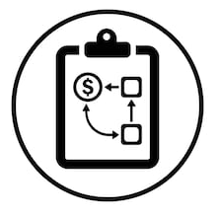


Ⅰ. Preparing Corpus
MPB Minutes
2005. 07. – 2017. 11.
146개
2, 3번 섹션 이용
+
Bond Analysts’ Report
NEWS Articles
2008. 04. – 2017. 12.
3,097개
전문가의 견해(전문적 어휘 사용) 반영
정보 전달 경향이 강한 글들로, 질적 도움이 많이 될 것으로 예상
2005. 01. – 2019. 12.
261,817개
‘금리’ 키워드가 들어간 경제기사
자연어처리 1조

Slide 6
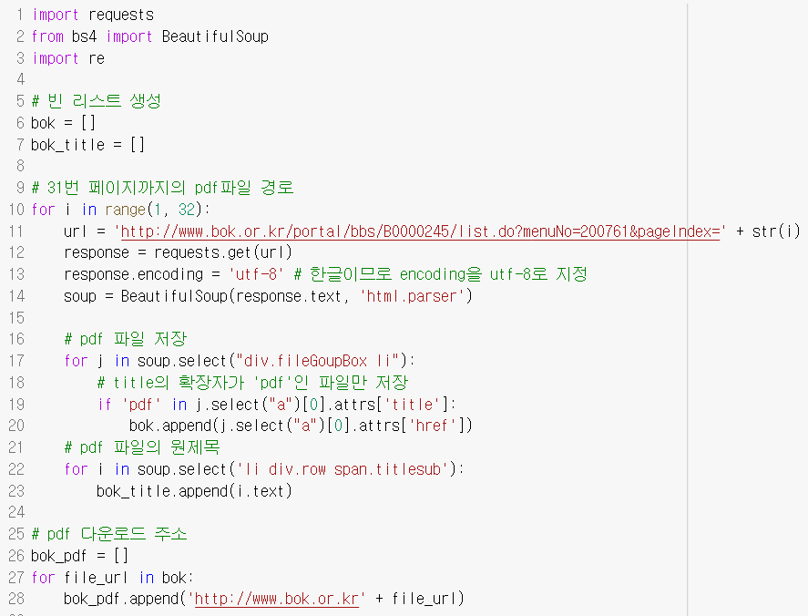
Ⅰ. Preparing Corpus
의사록 크롤링(데이터 : 310)
자연어처리 1조

Slide 7
Ⅰ. Preparing Corpus
의사록 크롤링 시행착오 | 의사록을 Text로 변환했을 때, 글자가 깨지는 현상이 발생 기존 논문에서 사용된 섹션 분리기를 이용할 경우, 데이터가 유실됨
해결방안 | 의사록을 한글파일로 다운받음 이후, 워드로 변환 이를 다시 텍스트로 변환
자연어처리 1조

Slide 8
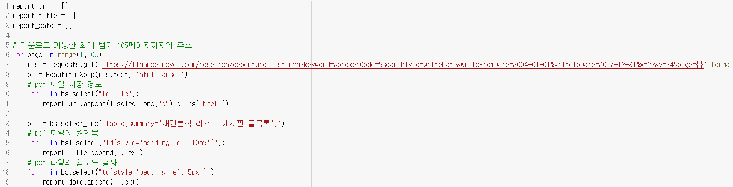
Ⅰ. Preparing Corpus
채권리포트 크롤링(데이터 : 3,097)
자연어처리 1조

Slide 9

Ⅰ. Preparing Corpus
자연어처리 1조

Slide 10
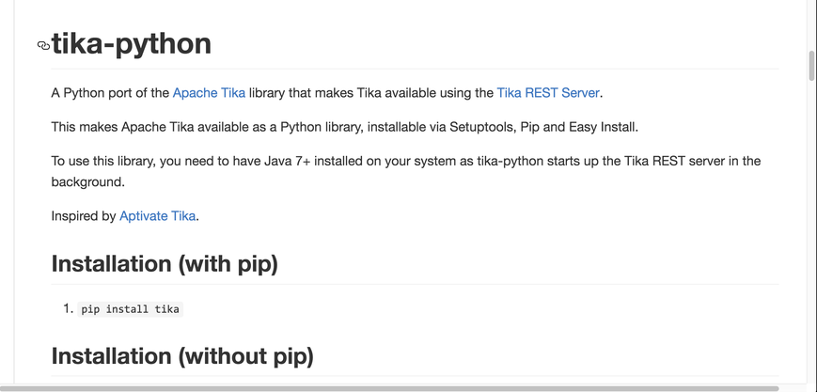
Ⅰ. Preparing Corpus
PDF 사용을 위해 ‘tika’ 패키지 사용
자연어처리 1조

Slide 11
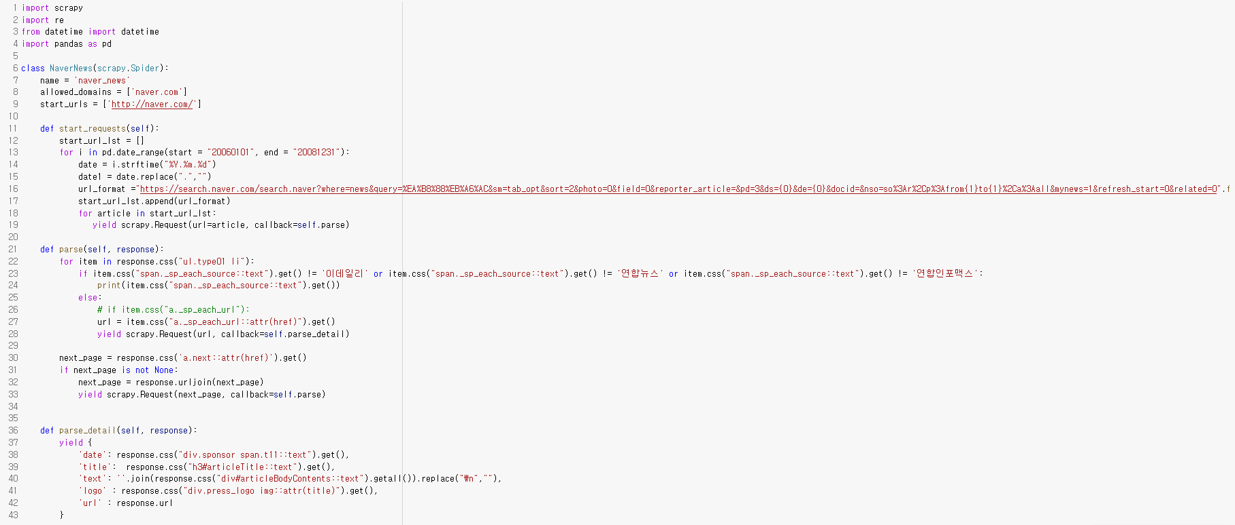
Ⅰ. Preparing Corpus
뉴스 크롤링(데이터 : 261,817)
자연어처리 1조

Slide 12
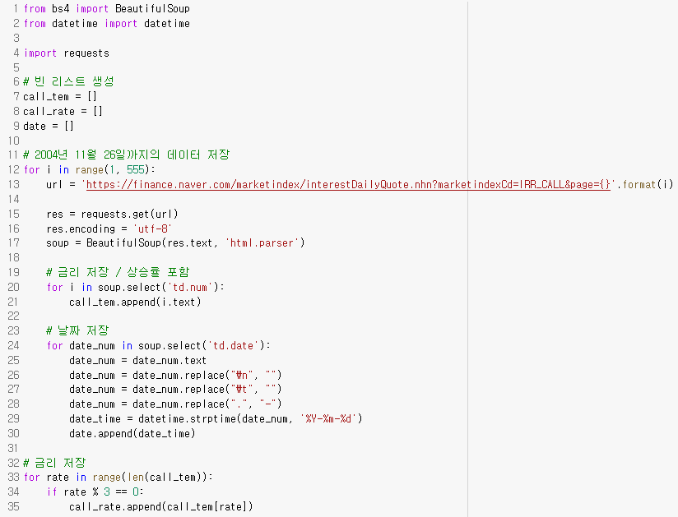
Ⅰ. Preparing Corpus
콜금리 저장(데이터 : 3,890개)
자연어처리 1조

Slide 13
데이터 분석 파이프라인
Preparing Corpus
Pre-Processing
Feature Selection
Polarity Classification
Sentiment Measurement
eKoNLPy
단어 리스트
MPC 의사록
(146)
1-gram to 5-grams
15회 이상 등장
POS Tagging
MPC 의사록
(146)
뉴스 기사
(261,817)
Measuring Tones
Of Sentences
Lemmatization
Forming N-grams
Market Approach
Hawkish
Dovish
채권 리포트
(3,097)
1-gram to 5-grams
15회 이상 등장
Replacing
Synonyms
Measuring Tones
Of Documents
토큰
N-grams
최종 스코어
Figure. Procedure of Sentiment Analysis
자연어처리 1조

Slide 14
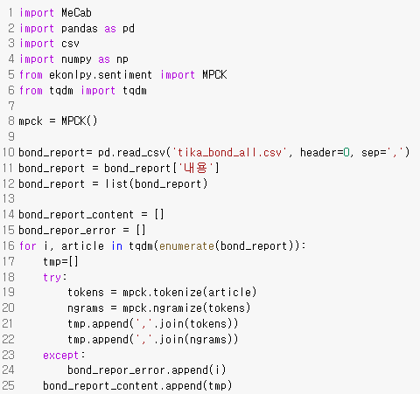
Ⅱ. Pre-Processing
eKonlpy 패키지의 MPCK 모듈을 활용하여 토큰화
자연어처리 1조

Slide 15
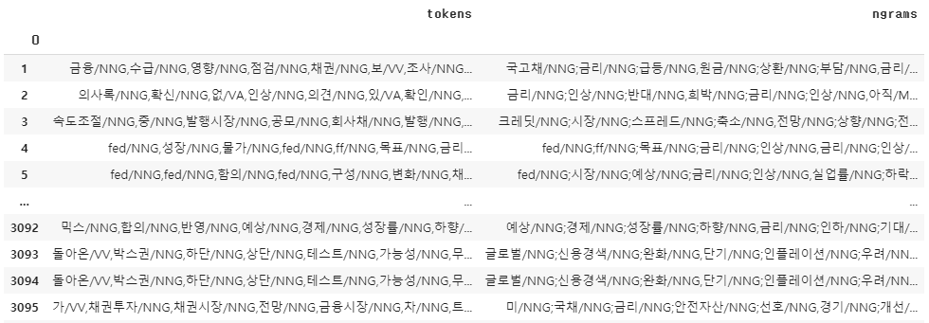
Ⅱ. Pre-Processing
Tokens과 n-gram 결과
자연어처리 1조

Slide 16
데이터 분석 파이프라인
Preparing Corpus
Pre-Processing
Feature Selection
Polarity Classification
Sentiment Measurement
eKoNLPy
단어 리스트
MPC 의사록
(146)
1-gram to 5-grams
15회 이상 등장
POS Tagging
MPC 의사록
(146)
뉴스 기사
(261,817)
Measuring Tones
Of Sentences
Lemmatization
Forming N-grams
Market Approach
Hawkish
Dovish
채권 리포트
(3,097)
1-gram to 5-grams
15회 이상 등장
Replacing
Synonyms
Measuring Tones
Of Documents
토큰
N-grams
최종 스코어
Figure. Procedure of Sentiment Analysis
자연어처리 1조

Slide 17
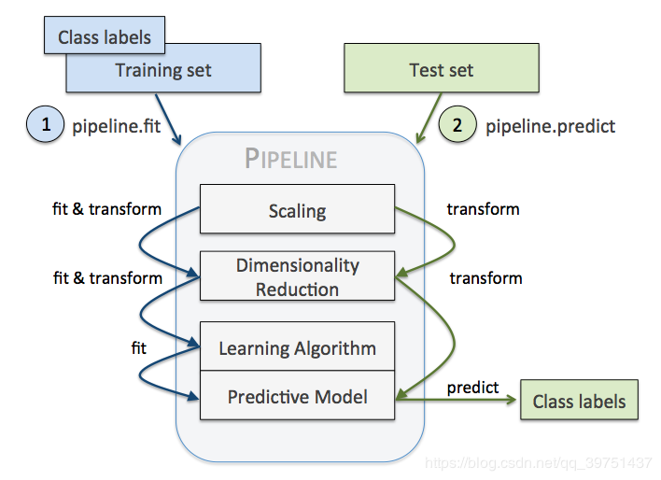
Ⅲ. Feature Selection & Polarity Classification
Sklearn 파이프라인 모듈 활용
자연어처리 1조

Slide 18
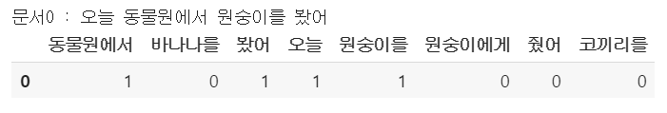
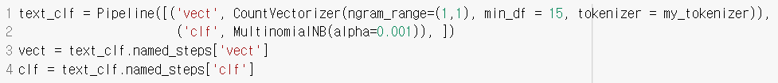
Ⅲ. Feature Selection & Polarity Classification
파이프라인 설정
CountVectorizer :
N-gram 범위 : (1, 1)
최소 빈도수 : 15회
토크나이저 : 1팀의 토크나이저
MultinomialNB :
다중분류 NBC
스무딩 상수 : 0.001
파이프라인 코드
자연어처리 1조

Slide 19
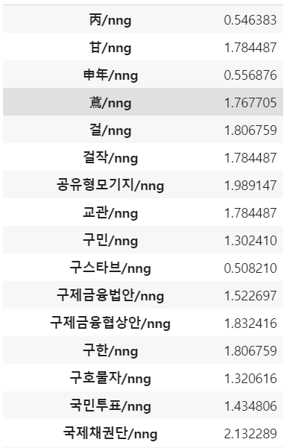
Ⅲ. Feature Selection & Polarity Classification
극성 분류된 토큰 수 : 136개
결과
자연어처리 1조

Slide 20
Ⅲ. Feature Selection & Polarity Classification
극성 분류 | ‘핫(11,297번), 비키니(356번), 변사체(62번), 똥침(43번) 등’ 경제 용어와 관련 없는 용어들이 극성 분류 됨
 | 18,787개의 Polarity Score 중 gray area를 제거하였더니 총 146개의 Score만 남게 됨
최종 결과 | 모든 문장 스코어 : 0
자연어처리 1조

Slide 21

다시 시작...
자연어처리 1조

Slide 22
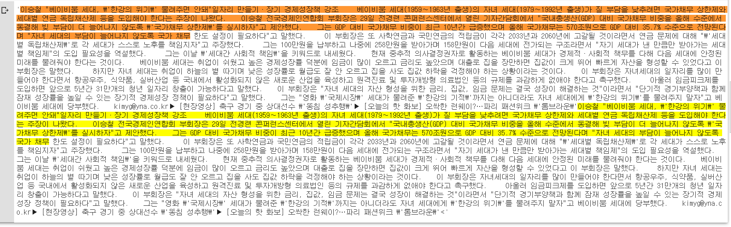
Ⅰ. Preparing Corpus
한 뉴스가 2번 반복
자연어처리 1조

Slide 23

Ⅱ. Pre-Processing
두 가지 전처리 방안
기존의 수집된 데이터
(연합뉴스, 이데일리 데이터)를 사용
* 178,159개의 데이터 사용
(연합 인포맥스 제외)
강사님 데이터 중 정규 표현식을 활용하여 불필요한 부분을 제거한 후 사용
* 261,816개의 데이터 사용
자연어처리 1조

Slide 24
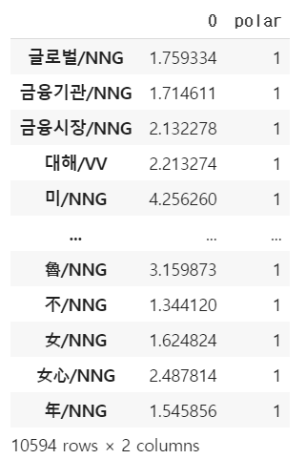
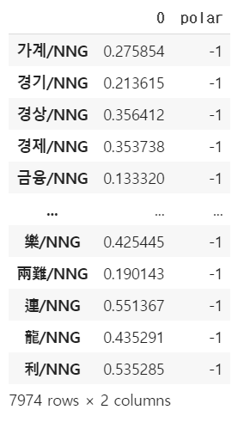
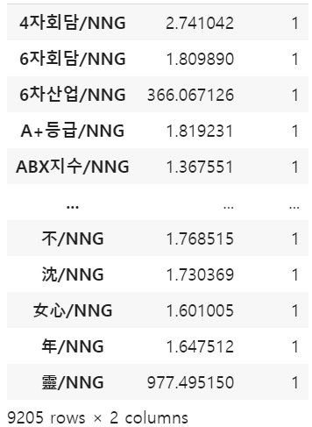
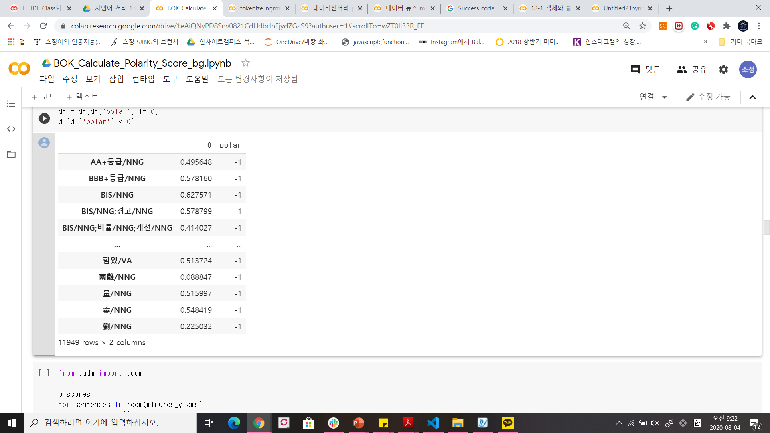
Ⅲ. Feature Selection & Polarity Classification
Hawkish : 10,594개
Dovish : 7,974개
Hawkish : 9,205개
Dovish : 11,949개
자연어처리 1조

Slide 25
데이터 분석 파이프라인
Preparing Corpus
Pre-Processing
Feature Selection
Polarity Classification
Sentiment Measurement
eKoNLPy
단어 리스트
MPC 의사록
(146)
1-gram to 5-grams
15회 이상 등장
POS Tagging
MPC 의사록
(146)
뉴스 기사
(261,817)
Measuring Tones
Of Sentences
Lemmatization
Forming N-grams
Market Approach
Hawkish
Dovish
채권 리포트
(3,097)
1-gram to 5-grams
15회 이상 등장
Replacing
Synonyms
Measuring Tones
Of Documents
토큰
N-grams
최종 스코어
Figure. Procedure of Sentiment Analysis
자연어처리 1조

Slide 26
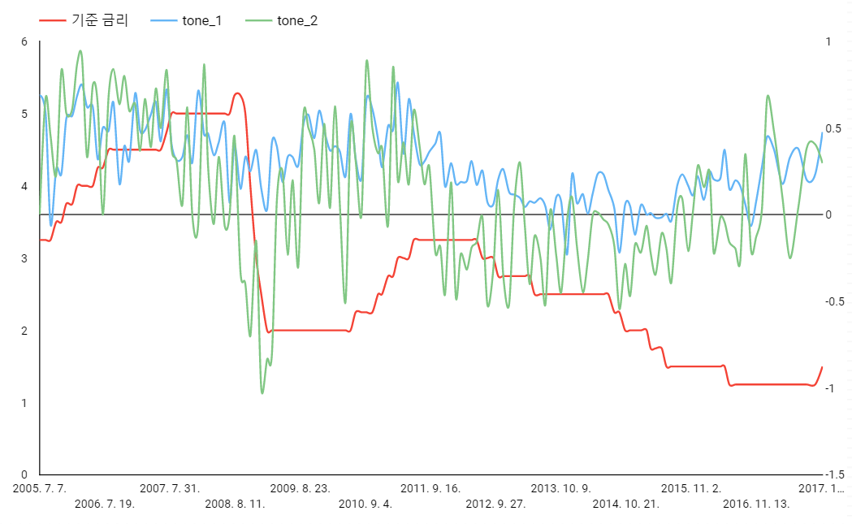
Ⅳ. Sentiment Measurement
리만 브라더스 사태
자연어처리 1조

Slide 27
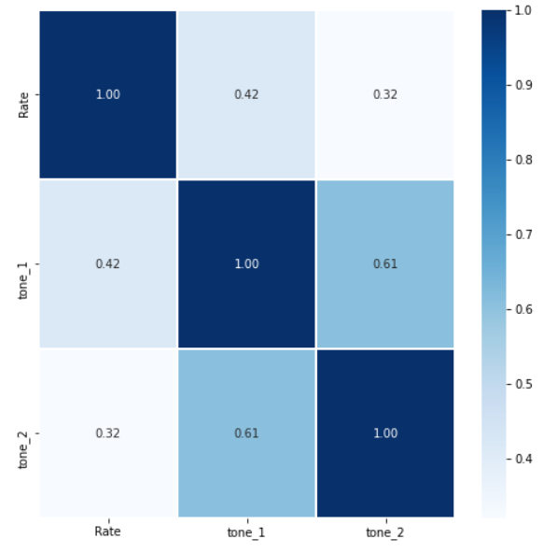
Ⅳ. Sentiment Measurement
Correlation
자연어처리 1조

Slide 28
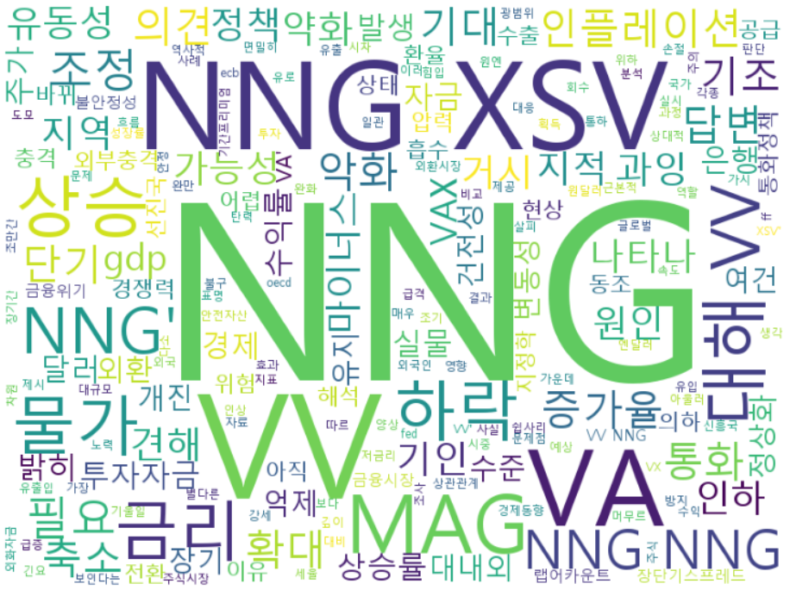
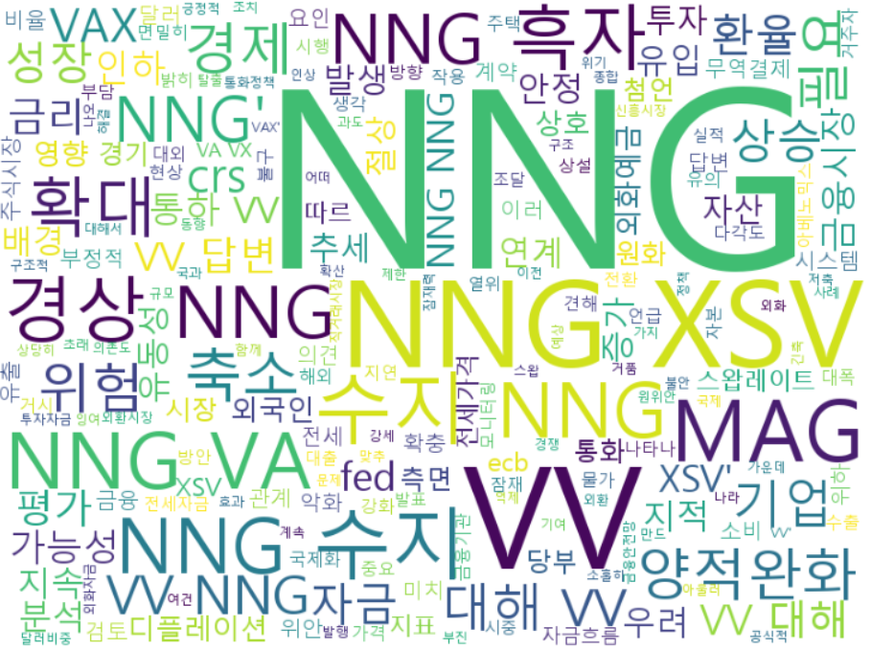


Ⅳ. Sentiment Measurement
회의록이 가장 Hawkish 한 워드 클라우드
회의록이 가장 Dovish한 워드 클라우드
자연어처리 1조

Slide 29
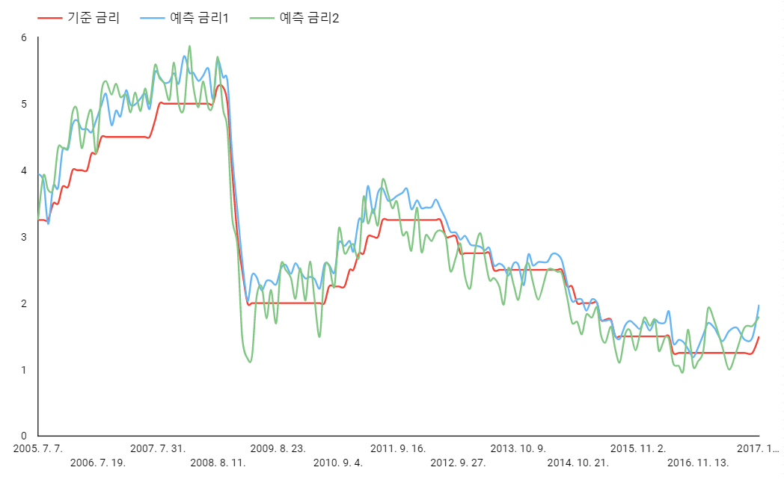
Ⅳ. Sentiment Measurement
자연어처리 1조

Slide 30
Ⅴ. Conclusion
1 | 데이터 전처리의 중요성을 알 수 있었음. 경제와 관련 없는 데이터들이 들어갈 경우 결과가 정확하지 않을 수 있음 한 글자 데이터 삭제
2 | 양질의 데이터가 많아질수록 좋은 예측을 할 수 있다는 결론을 얻었음.
3 | 논문에서 요구된 것 이외의 데이터를 바탕으로 현재 금리를 예측할 수 있을 것.
4 | 금리 외에도 주식 변동과 같이 유동성 있는 수치를 예측할 수 있는 기반이 마련될 것으로 사료됨.
자연어처리 1조

Slide 31
[자연어처리 C반 1조]
감사합니다
김보경, 김유연, 조소정, 황지상

